Slide 1
Chap 1. Introduction
컴퓨터시스템의 정의
외부 프로그램이나 데이터 입력을 받아들여 내부 전자회로에서 자료를 계산하거나 처리해 정보를 저장하고 결과를 출력하는 기계
전자계산기 혹은 전산기
컴퓨터시스템의 구성
하드웨어(hardware) + 소프트웨어(software)
하드웨어(hardware) = 컴퓨터
  컴퓨터를 구성하는 전자부품, 각종 보드, 주변장치, 와 기계설비 등
  정보가 실제를 처리되는 물리적인 장치와 정보의 전송 경로
  프로그램에 의해 소프트웨어가 명령한 일을 수행
응용 소프트웨어
(application software)
시스템 소프트웨어(system software)
하드웨어(hardware)

Slide 2
Chap 1. Introduction
소프트웨어(software)
  소프트웨어 = 프로그램
  정보들이 이동하는 방향과 정보 처리의 종류를 지정해주고, 그러한 동작들이 일어나는 시간을 지정해주는 명령(command)들의 집합
  시스템 소프트웨어(system software) : OS(WinXP, Unix, Linux 등)
  응용 소프트웨어(application software) : 워드프로세서, 웹 브라우저, MS-Excel 등
컴퓨터의 기본 구조
컴퓨터하드웨어의 구성요소가 어떤 방식으로 서로 연관되어 있는가를 나타냄
주변기기(Peripherals)
Computer
Central
Processing
Unit
Main
Memory
Computer
Systems
Interconnection
Input
Output
통신선(Communication
Lines)

Slide 3
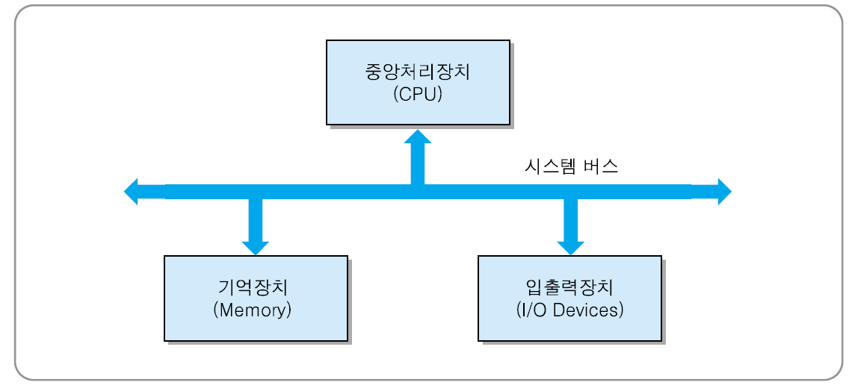
Chap 1. Introduction
컴퓨터 하드웨어의 4가지 기본 구성요소
1) 중앙 처리 장치(CPU: Central Processing Unit) :
컴퓨터의 동작을 제어하며 데이터 처리 기능을 수행함
2) 주 기억장치(Main Memory) : 데이터를 저장함
3) 입출력장치 ( I/O) : 컴퓨터와 주변기기와의 데이터
이동을 수행함
4) 시스템 연결장치(System Interconnection) 혹은
시스템 버스(system bus) : CPU, main memory
그리고 I/O 간의 데이터 통신을 제공하는 장치

Slide 4
Chap 1. Introduction
중앙처리장치 구조(Structure - The CPU)
제어 장치(Control Unit)
  중앙처리장치(CPU)의 동작을 제어 따라서 결국 컴퓨터를 제어
  프로그램에서 주어진 명령을 해석하고 이를 실행하기 위한 제어신호를 만듬
산술 및 논리연산장치:Arithmetic and Logic Unit (ALU)
  컴퓨터의 데이터 처리 기능 (data processing function)을 수행함
  산술연산과 논리연산을 수행
CPU
Computer
Arithmetic
and
Login Unit
I/O
Registers
System
Bus
CPU
Memory
Internal CPU
Interconnection
Control
Unit

Slide 5
Chap 1. Introduction
  레지스터(Register)
  연산을 위해 다양한 용도로 사용되는 CPU 내부의 일시적인 저장장치
  명령, 주소, 데이터 등을 일시적으로 담아둠
  다른 기억장치에 비해 속도가 가장 빠름
  CPU 내부 장치들의 상호 연결 (Internal CPU Interconnection)
컴퓨터의 기능(Function)
구조(structure)를 구성하는 일부인 개별 구성요소 들의 동작을 의미함
4가지 컴퓨터 기능:
  데이터 처리(Data processing): 몇 가지의 방법 혹은 타입이 있음
  데이터 저장(Data storage): 단기간(short-term), 장기간(long-term(file))
  데이터 이동(Data movement): 구성요소간 혹은 외부세계와의 통신
  (입출력(I/O), 데이터 통신( Data communication))
  제어(Control): 위 세가지 기능을 제어함

Slide 6
Chap 1. Introduction
기능적 관점(Functional view)에서 본 컴퓨터 시스템
Operations (1)
데이터 이동(Data movement)
  e.g. 키보드에서 모니터로
Data
Storage
Facility
Data
Movement
Apparatus
Control
Mechanism
Data
Processing
Facility
Data
Storage
Facility
Data
Movement
Apparatus
Control
Mechanism
Data
Processing
Facility

Slide 7
Chap 1. Introduction
Operations (2)
데이터 저장 (Data Storage)
  e.g. 인터넷에서 하드디스크로 다운로더(Internet download to disk)
Operations (3)
데이터 처리(Data Processing)
저장장치와 입출력장치 간의 상호 처리( Processing from/to storage)
  e.g. 은행 계좌 내역을 갱신
Data
Storage
Facility
Data
Movement
Apparatus
Control
Mechanism
Data
Processing
Facility
Data
Storage
Facility
Data
Movement
Apparatus
Control
Mechanism
Data
Processing
Facility

Slide 8
Chap 1. Introduction
Operation (4)
데이터 처리(Data Processing)
저장장치에서 입출력장치로의 처리(Processing from storage to I/O)
  e.g. 은행 계좌 내역을 인쇄
Data
Storage
Facility
Data
Movement
Apparatus
Control
Mechanism
Data
Processing
Facility

Slide 9
Chap 1. Introduction
Architecture & Organization 1(구조 혹은 사양)
Architecture 는 프로그래머의 관점에서 본 컴퓨터의 특성(attribute)
즉, 명령어세트(Instruction set), 데이터를 표현하기 위해 사용되는 비트의 수, 입출력 장치 (I/O mechanisms), 주소지정 기법(addressing techniques)등
  예를 들면, 곱셈 명령어 (multiply instruction) 의 존재 유무
Organization 은 기능(feature)들이 어떻게 구현되어 있는가 하는 것
  제어 신호(Control signals), 인터페이스(interfaces), 메모리 기술(memory technology
  예를 들면, 하드웨어 곱셈 장치가 있는지, 아니면 반복된 덧셈으로 처리하는지.
Architecture & Organization 2
Intel x86 family 는 기본 architecture를 공유함
IBM System/370 family는 기본 architecture를 공유함
프로그램 코드의 호환성(code compatibility)제공
  적어도 backward compatibility(하위 호환성) 제공
  Cf. forward compatibility(상위 호환성)
Organization은 버전(version)에 따라 다름

